Slide 1

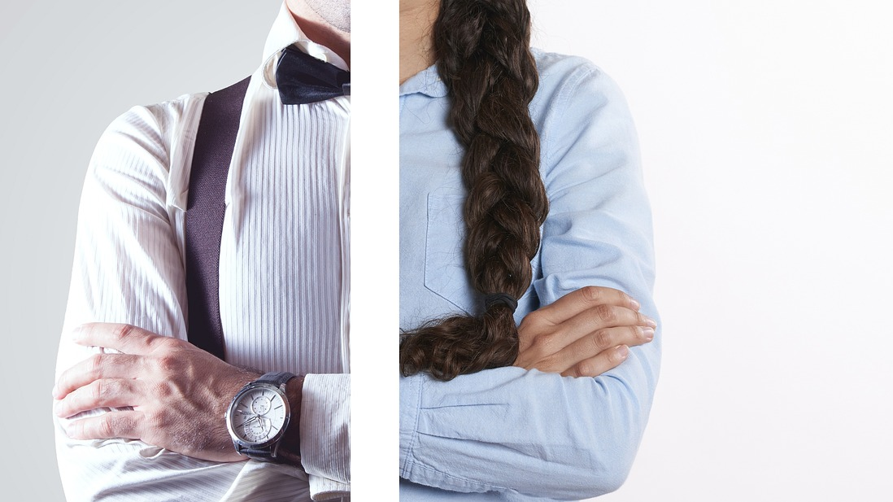
GESLAGSGELYKHEID
GRONDWETLIKE REGTE & VERANTWOORDELIKHEDE:
Kwartaal 4: Week 1 – 4
Les 2
Notes:
Welkom terug graad 8's. Haal asseblief jou Les 1-4 – Grafiese Organiseerder van verlede week uit en kyk na jou antwoorde van die Les 1-gedeelte. (Onderwyser kan Les 1-4 – Grafiese Organiseerder MEMO deel, maar wys slegs die antwoorde van Les 1)
Jy kan die Les 2-gedeelte van jou Les 1-4 – Grafiese Organiseerder aan die einde van die les invul.
Vandag gaan ons oor GESLAGSGELYKHEID praat.

Slide 2
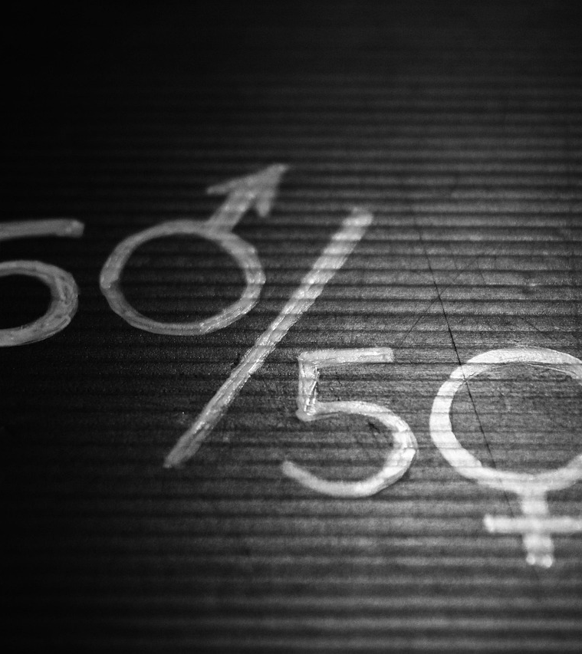
Geslagsgelykheid …
Dit is die proses om regverdig teenoor vroue en mans te wees.
Om billikheid te verseker, moet daar dikwels strategieë en maatreëls beskikbaar wees om vir vroue se historiese en maatskaplike nadele te vergoed wat hulle verhinder het om andersins op ’n gelyke speelveld te funksioneer.
Billikheid lei tot gelykheid
Notes:
Geslagsgelykheid is die proses om regverdig teenoor vroue en mans te wees.
Om regverdigheid te verseker moet strategieë en maatreëls dikwels beskikbaar wees as kompensasie vir vroue se historiese en sosiale benadeling wat hulle verhinder het om op 'n gelyke speelveld te werk te gaan. Billikheid lei tot gelykheid.

Slide 3
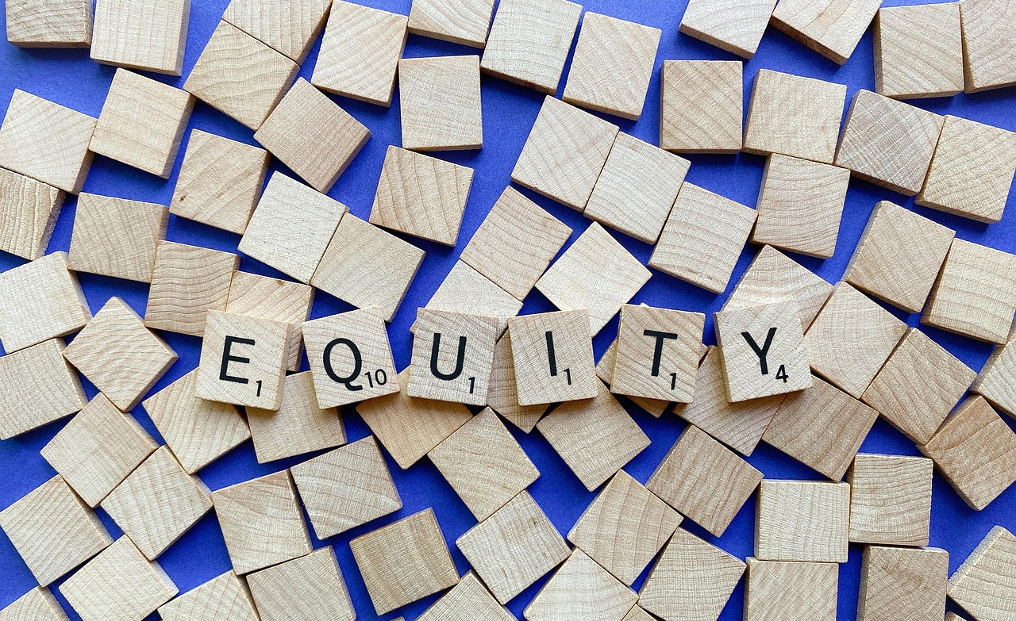
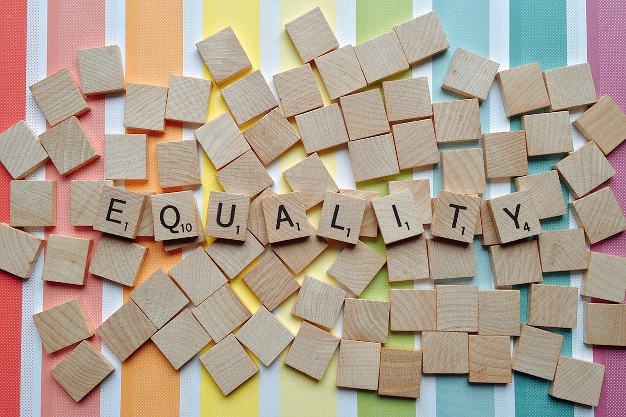
Billikheid versus gelykheid
Geslagsbillikheid:
  Gee alle geslagte gelyke behandeling, verantwoordelikhede, and geleenthede.
Geslagsgelykheid:
  Billikheid wat geskiedenis, vooroordeel en voorreg in ag neem, en ekstra ondersteuning bied waar dit nodig is sodat almal werklik dieselfde geleenthede kan hê..
Billikheid = dieselfde behandeling
Gelykheid = regverdige behandeling
Notes:
Wat is geslagsbillikheid versus geslagsgelykheid?
Geslagsgelykheid gee alle geslagte gelyke behandeling as dit kom by regte, verantwoordelikhede en geleenthede. Geslagsbillikheid gaan oor regverdigheid. Om te verseker dat almal gelyke geleenthede het, moet ons voorreg, vooroordeel en ander faktore oorweeg wat die toegang tot geleenthede kan beperk.
Terwyl geslagsgelykheid daarop fokus om dieselfde gelyke geleenthede te bied (soos om dit wettig te maak vir vroue om grond te besit, of selfs skool by te woon), werk geslagsbillikheid om die historiese onreg wat vroue agtergelaat het, te herstel (soos maatskaplike beperkings op indiensneming)

Slide 4
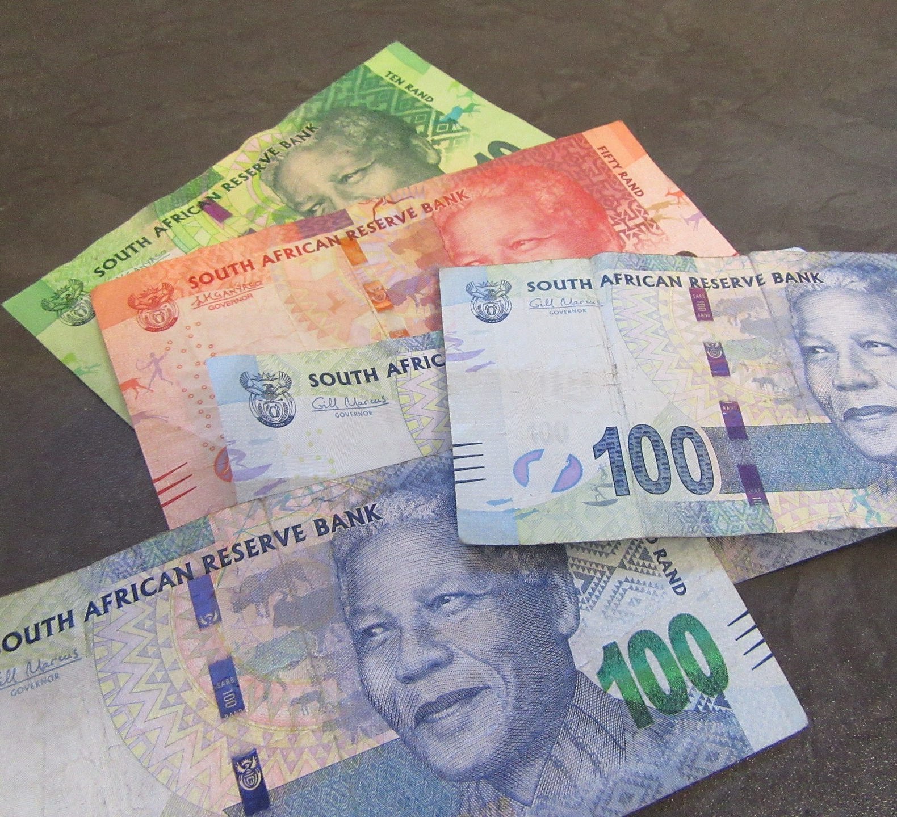
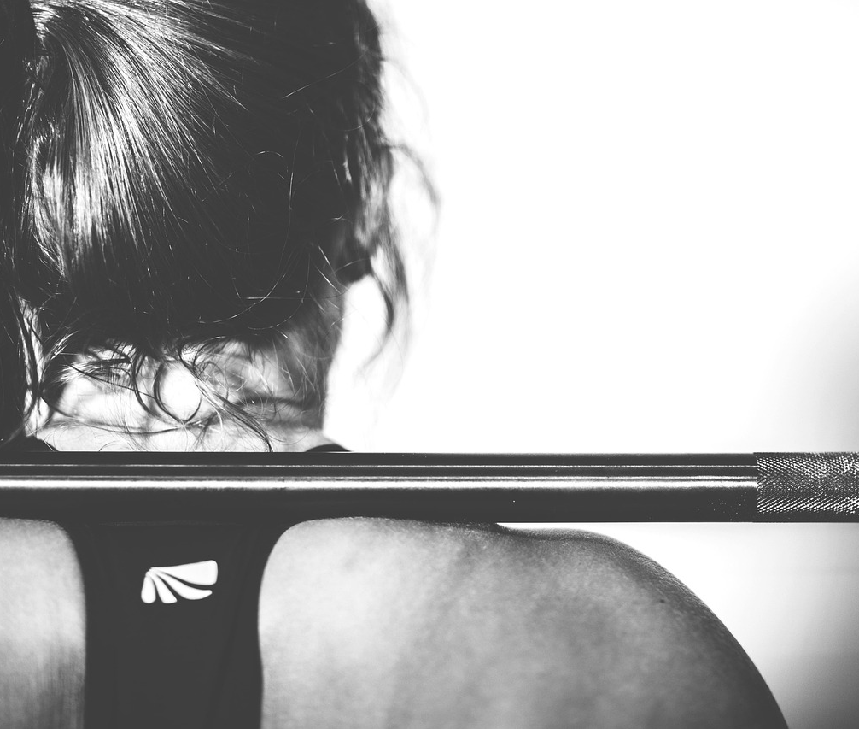
Geslagsgelykheid in Sport – Die voortdurende stryd
Ongelykheid in geleenthede, betaling en sigbaarheid bestaan steeds.
Mans verdien meer in byna elke professionele sport.
Vroue is histories van deelname uitgesluit.
Sportmedia gee aan mans meer dekking en erkenning.
Vroue word te dikwels op voorkoms, nie vermoë, beoordeel.
Ware billikheid beteken gelyke betaling, respek en erkenning.
Notes:
GESLAGSGELYKHEIDSKWESSIES IN 'N VERSKEIDENHEID ATLETIEK- EN SPORTAKTIWITEITE
Een van die mees kontroversiële onderwerpe wat sport in die gesig staar, is geslagsongelykheid. Daar is nie net ongelykheid in deelname en geleenthede nie, maar ook in terme van betaling. Dit kom hoofsaaklik in professionele sport voor, waarin mans in die meeste gevalle meer geld as vroue verdien. Sport word (in die meeste gevalle) met mans en hul belange geassosieer.
Geslagsongelykheid in sport het 'n lang geskiedenis wat gekenmerk word deur diskriminasie en ‘n stryd vir vroue. Vroue se deelname aan sport is vir 'n lang tyd deur organiseerders beperk. Terwyl daar vandag menigte vroulike atlete is, gee die manlik-gedomineerde sportmedia regoor die wêreld steeds meer sigbaarheid aan manlike atlete as bekwame en invloedryke individue.
Inteendeel, (tot onlangs) is vroulike atlete hoofsaaklik vir hul voorkoms, ouderdom of gesinslewe eerder as hul atletiese vaardigheid uitgebeeld.

Slide 5
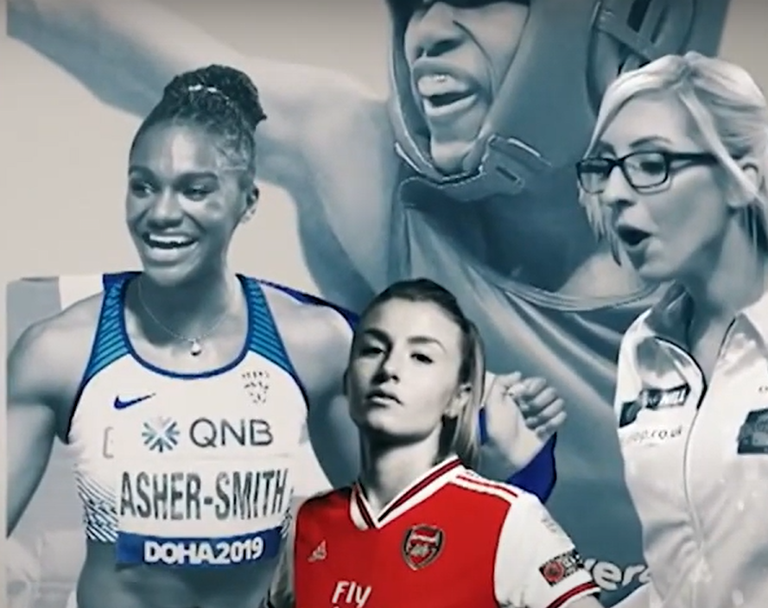
Geslagsongelykheid in Sport
Kyk https://www.youtube.com/watch?v=-3n5O1DkwO4
(3 min 23 sek)
Notes:
Kyk: Gender Inequality in Sports
https://www.youtube.com/watch?v=-3n5O1DkwO4 (3 min 23 sek)

Slide 6
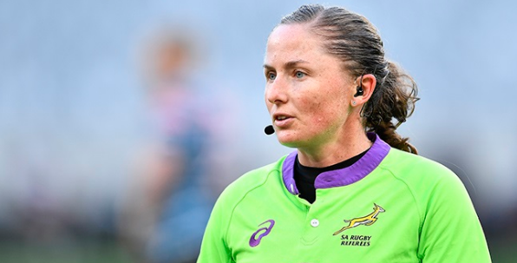
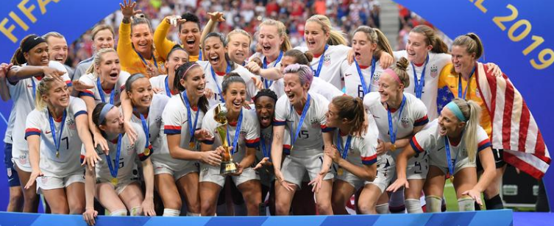
Maak die gaping kleiner/toe
Vermeerder fondse:
Maak die gaping kleiner/toe (bv. die FIFA-Vroue-Wêreldbeker se prysgeld het gestyg van $30 miljoen in 2018 tot $110 miljoen in 2023.
Sien vrouesport as ‘n belegging, nie as liefdadigheid nie.
Beter mediablootstelling
Beklemtoon vrouesport as mededingend en inspirerend.
Werk saam met die media om stereotipes uit te daag.
Die opleidiing en werwing van vroulike verslaggewers.
Voorbeeld: 2022 Vroue Krieket Wêreldbeker- 104.8 miljoen TV-kykers, 1.64 miljard aanlyn kykers.
Daag stereotipes uit:
Hou op om mans as voortreflike atlete uit te beeld.
Beklemtoon vroue se unieke sterkpunte (bv, minder beserings, uithouvermoë-voordele)
Notes:
Hoe kan dit verander word?
Die finansiële gaping in vrouesport moet verminder word: befondsing is een van die kwessies waarmee baie sportspanne te kampe het. Mansspanne ontvang tradisioneel die meeste borgskappe en televisieblootstelling. Soms huiwer maatskappye om vrouesport te ondersteun; diegene wat dit wel doen, beskou dit meer as 'n morele verpligting eerder as 'n belegging. Vrouesport ontwikkel en kan met die nodige finansiële bystand hoër hoogtes bereik.
Beter mediablootstelling: Die media is 'n kragtige instrument as dit strategies betrokke is by die aanspreek van geslagsverskille in sport. Dit is ook 'n bron van verborge mag wat samelewings, houdings, oortuigings en praktyke beïnvloed en versterk, sonder dat mense dit besef.
Samewerkende organisasies en die media kan saam hul mag en stem gebruik om op te tree en leierskap te toon om sigbaarheid vir vroue in sport te verhoog deur die ongelykheid in sport en joernalistiek aan te spreek.
Die opleiding en werwing van vroulike verslaggewers in die sportbedryf kan ook bydra tot die bevordering van vrouesport en die aanspreek van geslagsongelykhede in sport.
Nog ‘n manier om geslagsgelykheid in sport te bevorder, is om op te hou om mans as voortreflike atlete aan te neem en uit te beeld. Mans word dikwels, as gevolg van hul liggaamsbou, as sterker, beter en vinniger as vroue beskou. Dit is nie altyd waar nie, aangesien vroue unieke sterk- en swakpunte het. Byvoorbeeld, hulle is minder geneig om hulself te beseer en geneig om beter as mans in sport te presteer.
Onderwysersnota: Noem 'n paar onlangse voorbeelde van werk wat in hierdie area gedoen is:
Wat die finansiële gaping betref:
FIFA kan 2023 Wêreldbeker-prysgeld vir vroue tot $100 miljoen verdubbel.
"Dit is die eerste keer in die geskiedenis van die FIFA Wêreldbeker dat maatskappye soos Visa na ons toe kom en vir ons sê: 'Ons wil net die vrouespel borg, want ons weet dat daar potensiaal in die vrouespel is.'”
https://www.abc.net.au/news/2022-07-20/fifa-could-double-2023-women-s-world-cup-prize-money-100-million/101254868
Opdatering: Die prysgeld was $110 miljoen in 2023 in vergelyking met $30 miljoen in 2019
https://sport.optus.com.au/news/womens-world-cup-2023/os59287/prize-money-fifa-womens-world-cup-2023-how-much-will-the-winners-make-each-team
Wat beter mediablootstelling betref:
Die 2022 Wêreldbeker-kriekettoernooi vir Vroue het vrouebyeenkoms met die meeste betrokkenheid in die sport se geskiedenis geword en 'n wêreldwye TV-gehoor van 104,8 miljoen kykers bereik, en 1,64 miljard totale kyke oor die Internasionale Krieketraad se kanale behaal. Dit is die IKR se derde mees betrokke byeenkoms net agter die 2019 Wêreldbeker-kriekettoernooi vir mans en die 2021 T20 Wêreldbeker vir mans.
https://frontofficesports.com/2022-womens-cricket-world-cup-generated-record-1-64b-views/

Slide 7
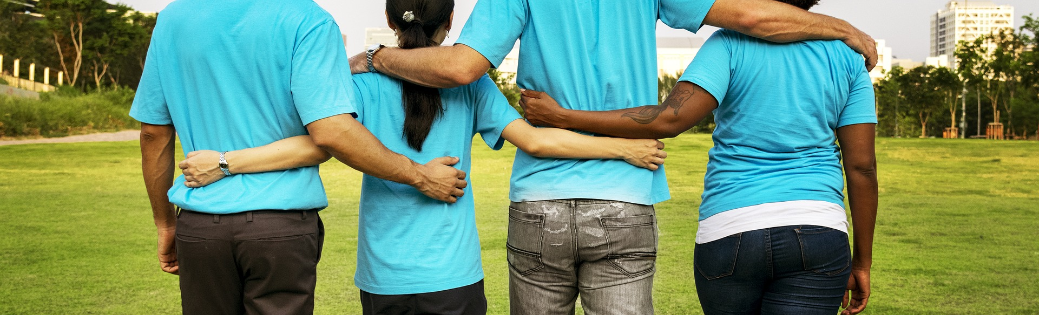
Bevorder gelykheid in sport – elkeen se rol
Gelyke geleenthede vir alle geslagte:
Toegang, hulpbronne en deelname moet vir almal regverdig wees.
Persoonlike verantwoor-delikheid
Wees versigtig met jou woorde en optredes om te voorkom dat jy stereotipes versterk.
Inklusiewe kommunikasie:
Gebruik respekvolle en inklusiewe taal, veral op sosiale media.
Learn and share:
Research how others are promoting equity and spread those ideas.
Notes:
Om gelykheid in sport te bevorder, moet gelyke geleenthede vir alle geslagte gebied word. Die bevordering van geslagsgelykheid in sport vereis die deelname van alle individue. Jy moet as individu op jou woorde en optrede bedag wees, aangesien jy per ongeluk geslagsongelykheid kan ondersteun.
Wees versigtig en gebruik inklusiewe taal wanneer geslagsgelykheid op sosiale media bespreek word. Dit is ook belangrik om voorbeelde en inligting te probeer inwin oor hoe ander mense geslagsgelykheid in sport bevorder.

Slide 8
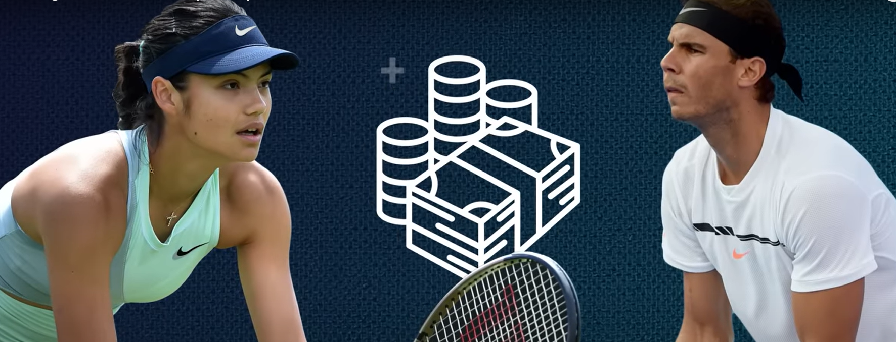
Wat kan hieraan gedoen word?
Kyk: Fixing the Gender Gap in Sports
https://www.youtube.com/watch?v=PT8GpcHwDoo (3 min 2 sek)
Notes:
Wat kan hieraan gedoen word? Word ons beter, of kan ons nog meer doen?
Fixing the gender gap in sports
https://www.youtube.com/watch?v=PT8GpcHwDoo (3 min 2 sek)

Slide 9
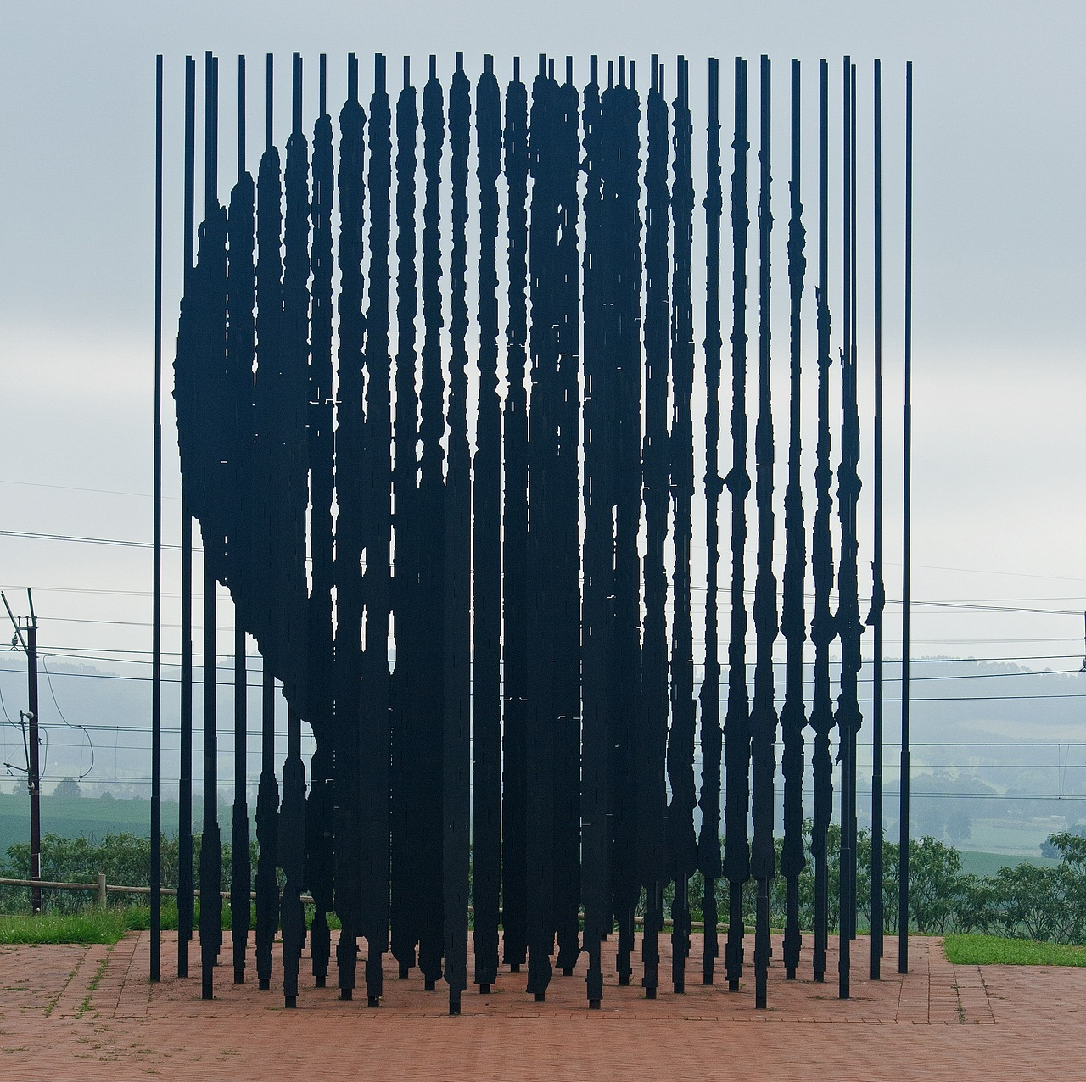
Nelson Mandela het gesê:
“Sport het die mag om die wêreld te verander. Dit het die mag om te inspireer. Dit het die mag om mense te verenig op ‘n manier wat min ander dinge kan. Dit praat met die jeug in ‘n taal wat hulle verstaan. Sport kan hoop skep waar daar eens net wanhoop was.”
Notes:
Die Les 2-gedeelte van die Les 1-4 – Grafiese Organiseerder kan nou voltooi word.
Gee leerders 'n paar minute – kontroleer dan antwoorde saam met hulle deur jou Les 1-4 – Grafiese Organiseerder MEMO te gebruik.

Slide 10
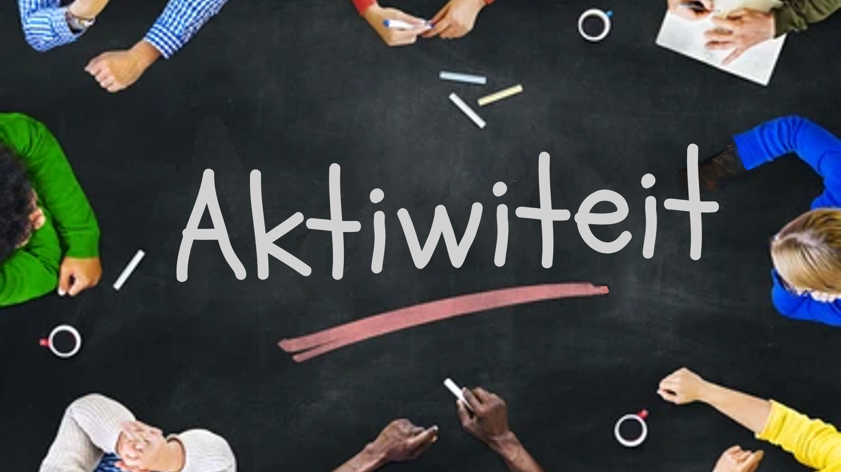
Notes:
Voltooi Les 2 - Werkkaart, jy kan saam met 'n maat werk. (Onderwyser kan Les 2 – Werkkaart MEMO raadpleeg vir moontlike antwoorde)

